Slide 1
Linear models for classification
陈坳珠&吴沛晗
2019/12/4
AI & Media Computing

Slide 2

Outline
概率生成模型（建立在全局状态$P(x|C_{K})上的$数据可能性模型）
概率判别模型（建立在数据$P\left(C_{k} | x\right)上$的全局可能性模型）
拉普拉斯近似
贝叶斯逻辑回归

Slide 3
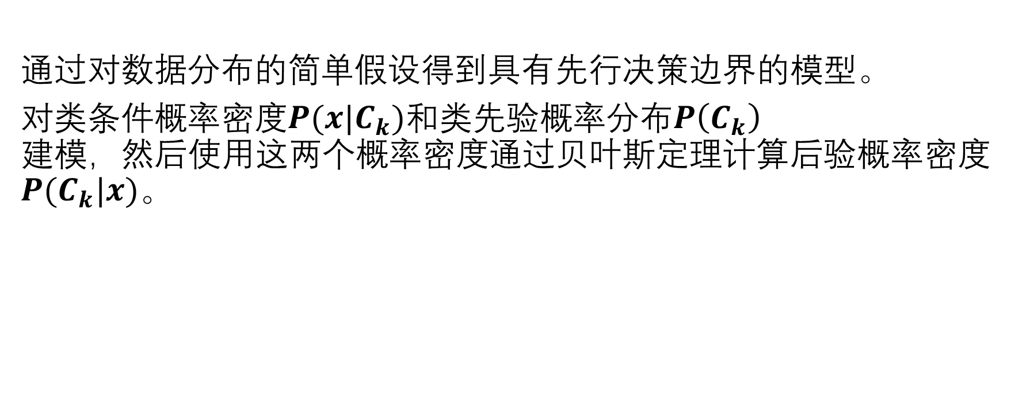
概率生成模型
通过对数据分布的简单假设得到具有先行决策边界的模型。
对类条件概率密度$P(x|C_{k})和$类先验概率分布$P\left(C_{k}\right)建模，然后使用$这两个概率密度通过贝叶斯定理计算后验概率密度$P(C_{k}|x)。$

Slide 4
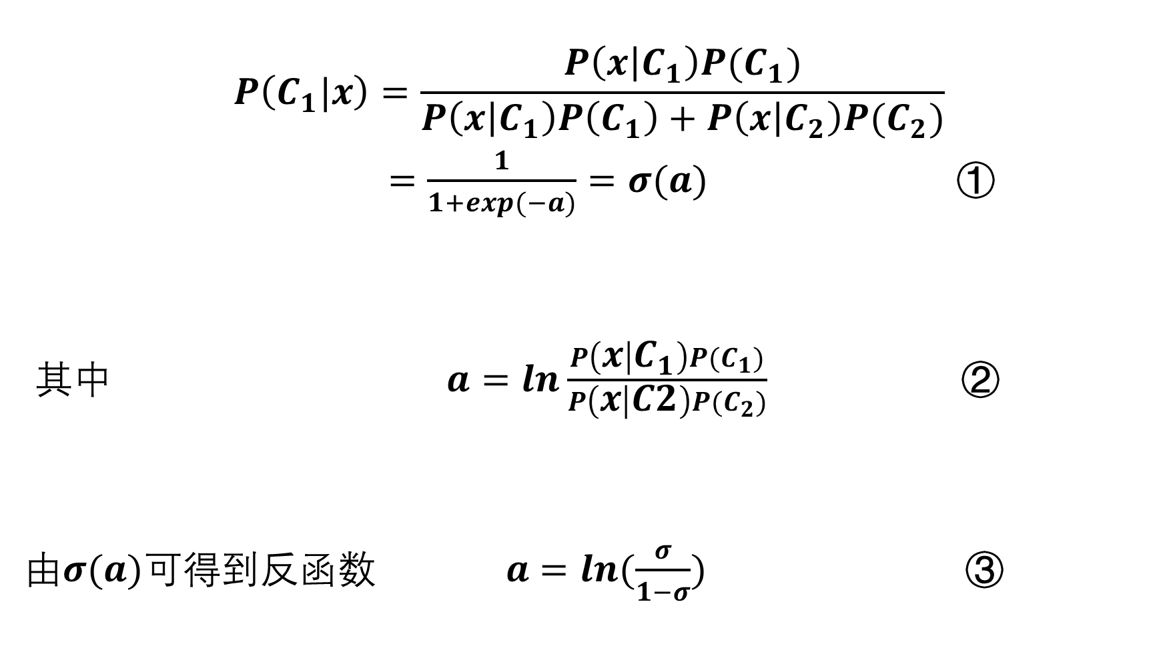
$$P\left(C_{1}|x\right)=\frac{P\left(x | C_{1}\right)P(C_{1})}{P\left(x | C_{1}\right)P\left(C_{1}\right)+P\left(x | C_{2}\right)P(C_{2})}$$
$=\frac{1}{1+exp(−a)}=σ(a)$ ①
其中 $a=ln\frac{P\left(x | C_{1}\right)P(C_{1})}{P\left(x | C2\right)P(C_{2})}$ ②
由$σ(a)可得到$反函数 $a=ln(\frac{σ}{1−σ})$ ③

Slide 5
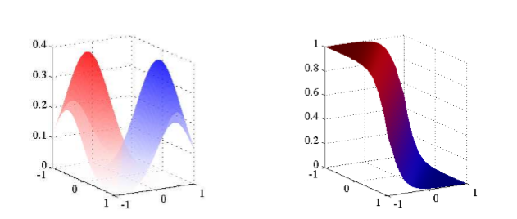
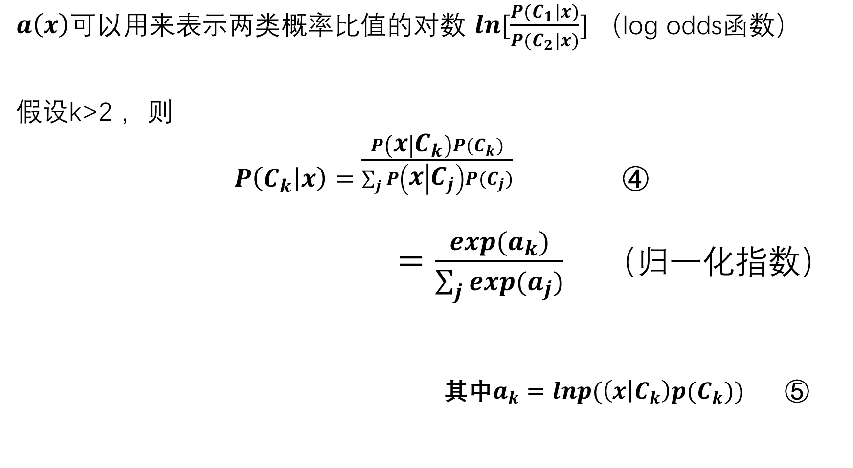
$a\left(x\right)$可以用来表示两类概率比值的对数 $ln[\frac{P(C_{1}|x)}{P(C_{2}|x)}]$ （log odds函数）
假设k>2 ，则
$P\left(C_{k} | x\right)=\begin{aligned}\frac{P\left(x | C_{k}\right)P(C_{k})}{\sum_{j}{P\left(x | C_{j}\right)P(C_{j})}} \\ \end{aligned}$ ④
$=\frac{exp(a_{k})}{\sum_{j}{exp(a_{j})}}$ （归一化指数）
其中$a_{k}=lnp(\left(x | C_{k}\right)p(C_{k}))$ ⑤

Slide 6
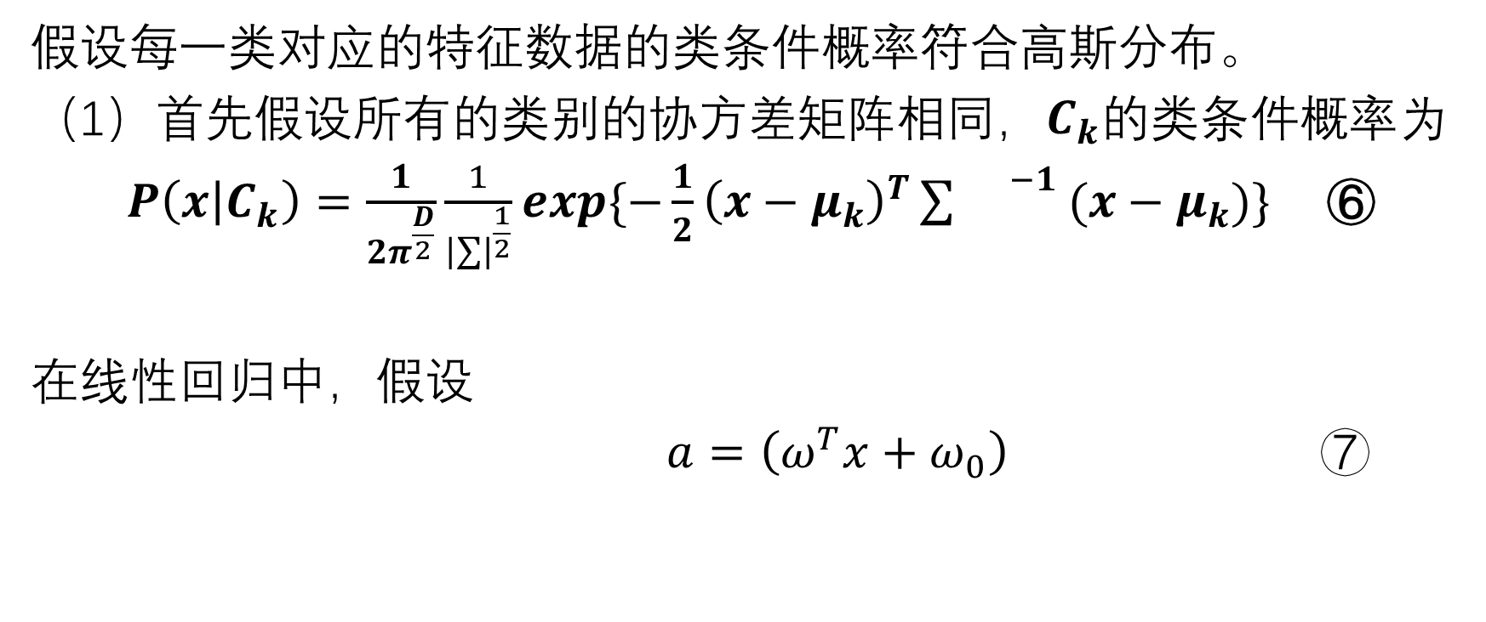
连续输入（特征信息连续）
假设每一类对应的特征数据的类条件概率符合高斯分布。
（1）首先假设所有的类别的协方差矩阵相同，$C_{k}$的类条件概率为
$P\left(x | C_{k}\right)=\frac{1}{{2π}^{\frac{D}{2}}}\frac{1}{{|∑|}^{\frac{1}{2}}}exp\{{−\frac{1}{2}\left(x−μ_{k}\right)}^{T}{\sum{}}^{−1}(x−μ_{k})\}$ ⑥
在线性回归中，假设
$a=\left(ω^{T}x+ω_{0}\right)$ ⑦

Slide 7

由①、②可得
$P\left(C_{1} | x\right)=σ(ω^{T}x+ω_{0})$ ⑧
我们定义
$ω={\sum{}}^{−1}(μ_{1}−μ_{2})$ ⑨
$ω_{0}=−\frac{1}{2}μ_{1}^{T}{\sum{}}^{−1}μ_{1}+\frac{1}{2}μ_{2}^{T}{\sum{}}^{−1}μ_{2}+ln\frac{P(C_{1})}{P(C_{2})}$ ⑩

Slide 8

对于k个类别的情况，由④、⑤可得
$a_{k}\left(x\right)=ω_{k}^{T}x+ω_{k0}$ 11
其中
$ω_{k}=∑^{−1}μ_{k}$ 12
$ω_{k0}=−\frac{1}{2}μ_{k}^{T}{\sum{}}^{−1}μ_{k}+lnP(C_{k})$ 13

Slide 9
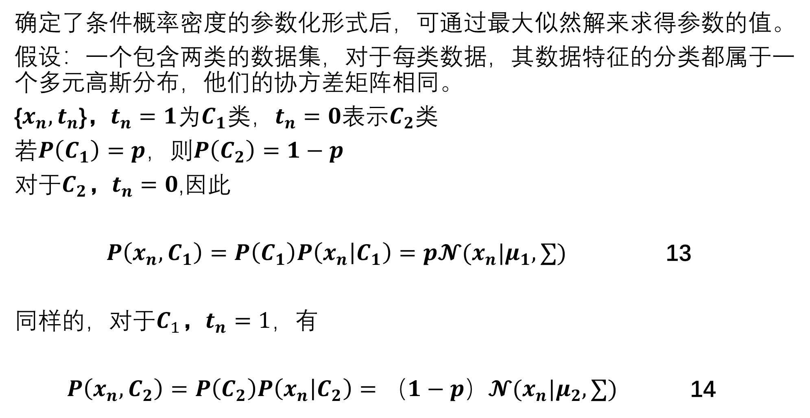
最大似然解
确定了条件概率密度的参数化形式后，可通过最大似然解来求得参数的值。
假设：一个包含两类的数据集，对于每类数据，其数据特征的分类都属于一个多元高斯分布，他们的协方差矩阵相同。
{$x_{n},t_{n}$}，$t_{n}=1$为$C_{1}$类，$t_{n}=0$表示$C_{2}类$
若$P\left(C_{1}\right)=p，$则$P\left(C_{2}\right)=1−p$
对于$C_{2}$，$t_{n}=0$,因此
$P\left(x_{n},C_{1}\right)=P\left(C_{1}\right)P\left(x_{n} | C_{1}\right)=p𝓝(x_{n}|μ_{1},∑)$ 13
同样的，对于$C_{1}$，$t_{n}=1$，有
$P\left(x_{n},C_{2}\right)=P\left(C_{2}\right)P\left(x_{n} | C_{2}\right)=（1−p）𝓝(x_{n}|μ_{2},∑)$ 14

Slide 10
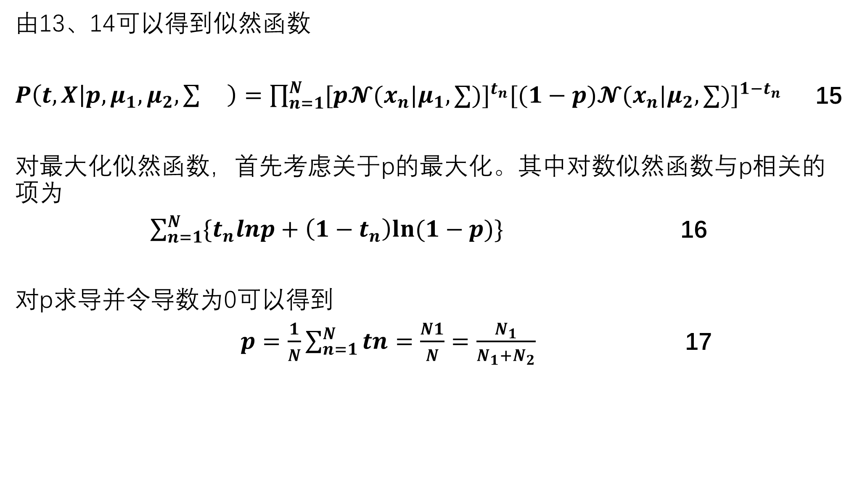
由13、14可以得到似然函数
$P\left(t,X | p,μ_{1},μ_{2},\sum{}\right)=\prod_{n=1}^{N}{{[p𝓝(x_{n}|μ_{1},∑)]}^{t_{n}}{[(1−p)𝓝(x_{n}|μ_{2},∑)]}^{1−t_{n}}}$ 15
对最大化似然函数，首先考虑关于p的最大化。其中对数似然函数与p相关的项为
$\sum_{n=1}^{N}{\{t_{n}lnp+\left(1−t_{n}\right)ln⁡(1−p)\}}$ 16
对p求导并令导数为0可以得到
$p=\frac{1}{N}\sum_{n=1}^{N}{tn=\frac{N1}{N}=\frac{N_{1}}{N_{1}+N_{2}}}$ 17

Slide 11

考虑$μ_{1}$的最大化，对数似然函数中关于$μ_{1}$的项为
$\sum_{n=1}^{N}{t_{n}ln𝓝(x_{n}|μ_{1},∑)}=−\frac{1}{2}\sum_{n=1}^{N}{t_{n}{\left(x_{n}−μ_{1}\right)}^{T}{\sum{}}^{−1}(x_{n}−μ_{1})}$ 18
对其关于$μ_{1}$求导，并令导数为0，可得
$μ_{1}=\frac{1}{N_{1}}\sum_{n=1}^{N}{t_{n}x_{n}}$ 19
同理可得
$μ_{2}=\frac{1}{N_{2}}\sum_{n=1}^{N}{t_{n}x_{n}}$ 20

Slide 12
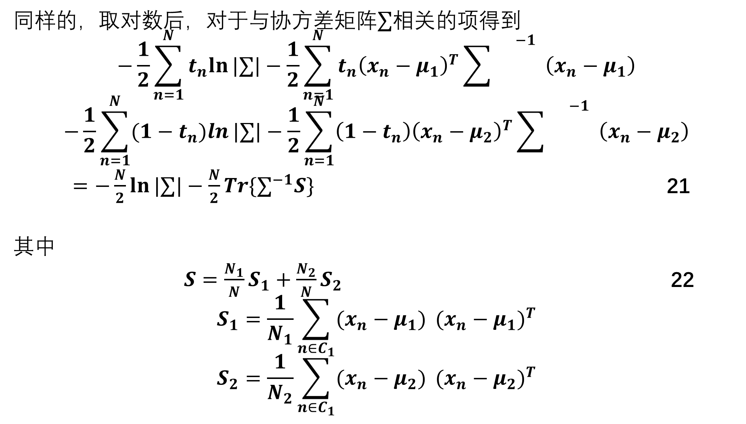
同样的，取对数后，对于与协方差矩阵$∑$相关的项得到
$$−\frac{1}{2}\sum_{n=1}^{N}{t_{n}ln⁡|∑|−\frac{1}{2}\sum_{n=1}^{N}{{t_{n}\left(x_{n}−μ_{1}\right)}^{T}{\sum{}}^{−1} \left(x_{n}−μ_{1}\right)}}$$
$$−\frac{1}{2}\sum_{n=1}^{N}{{(1−t}_{n})ln⁡|∑|−\frac{1}{2}\sum_{n=1}^{N}{{\left(1−t_{n}\right)\left(x_{n}−μ_{2}\right)}^{T}{\sum{}}^{−1} \left(x_{n}−μ_{2}\right)}}$$
$=−\frac{N}{2}ln⁡|∑|−\frac{N}{2}Tr\{∑^{−1}S\}$ 21
其中
$S=\frac{N_{1}}{N}S_{1}+\frac{N_{2}}{N}S_{2}$ 22
$$S_{1}=\frac{1}{N_{1}}\sum_{n∈C_{1}}{(x_{n}−μ_{1}) }{(x_{n}−μ_{1})}^{T}$$
$$S_{2}=\frac{1}{N_{2}}\sum_{n∈C_{1}}{(x_{n}−μ_{2}) }{(x_{n}−μ_{2})}^{T}$$

Slide 13

概率判别式模型
显式地使用一般的线性模型的函数形式，然后使用最大似然法更新它的参数。
与概率生成模型不同的是，概率判别模型返回的值与一组参数（$ω，ω_{0}$）有关。学习算法的目标是利用成对的{$x_{i},t_{i}$}拟合（$ω，ω_{0}$），这可以通过最大似然、最大后验或贝叶斯方法得到。

Slide 14

固定基函数
对于一些实际问题，类条件概率密度$P(x|C_{k})$之间有相当多的重叠，如
$P\left(x | C_{1}\right)+P\left(x | C_{2}\right)$>1
相关的解决方法为对后验概率精确建模。此时使用恰当的固定基函数来进行非线性变换可以让建模的过程更加简单。
但要注意的是，非线性变换会增加重叠的程度，或者在没有重叠的地方产生新的重叠。

Slide 15
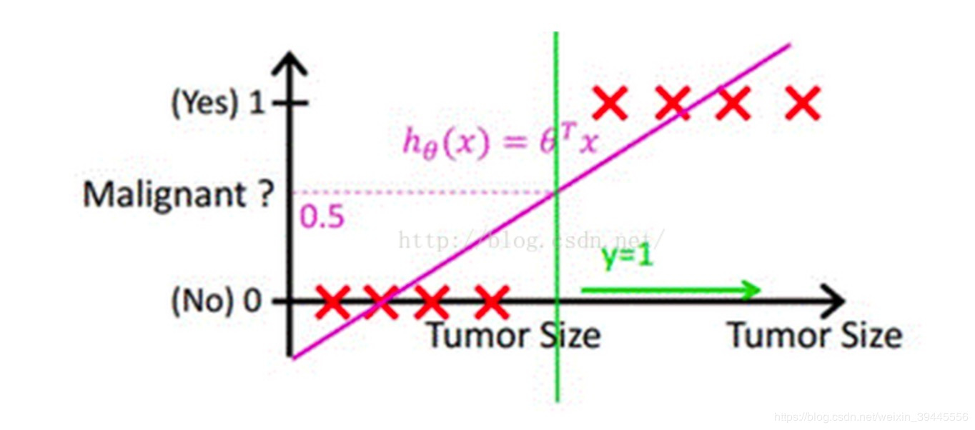
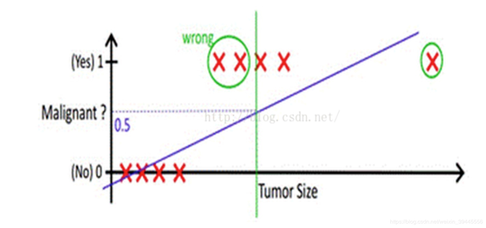
简单线性分类的局限

Slide 16
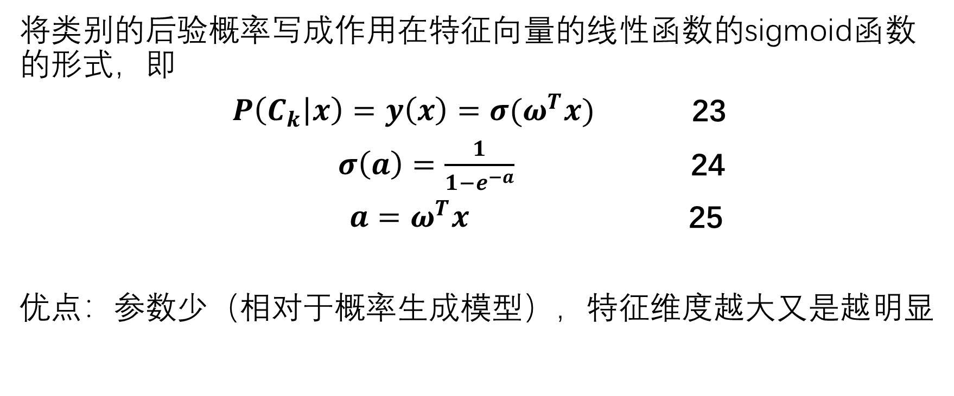
逻辑回归
将类别的后验概率写成作用在特征向量的线性函数的sigmoid函数的形式，即
$P\left(C_{k} | x\right)=y\left(x\right)=σ(ω^{T}x)$ 23
$σ\left(a\right)=\frac{1}{1−e^{−a}}$ 24
$a=ω^{T}x$ 25
优点：参数少（相对于概率生成模型），特征维度越大又是越明显

Slide 17
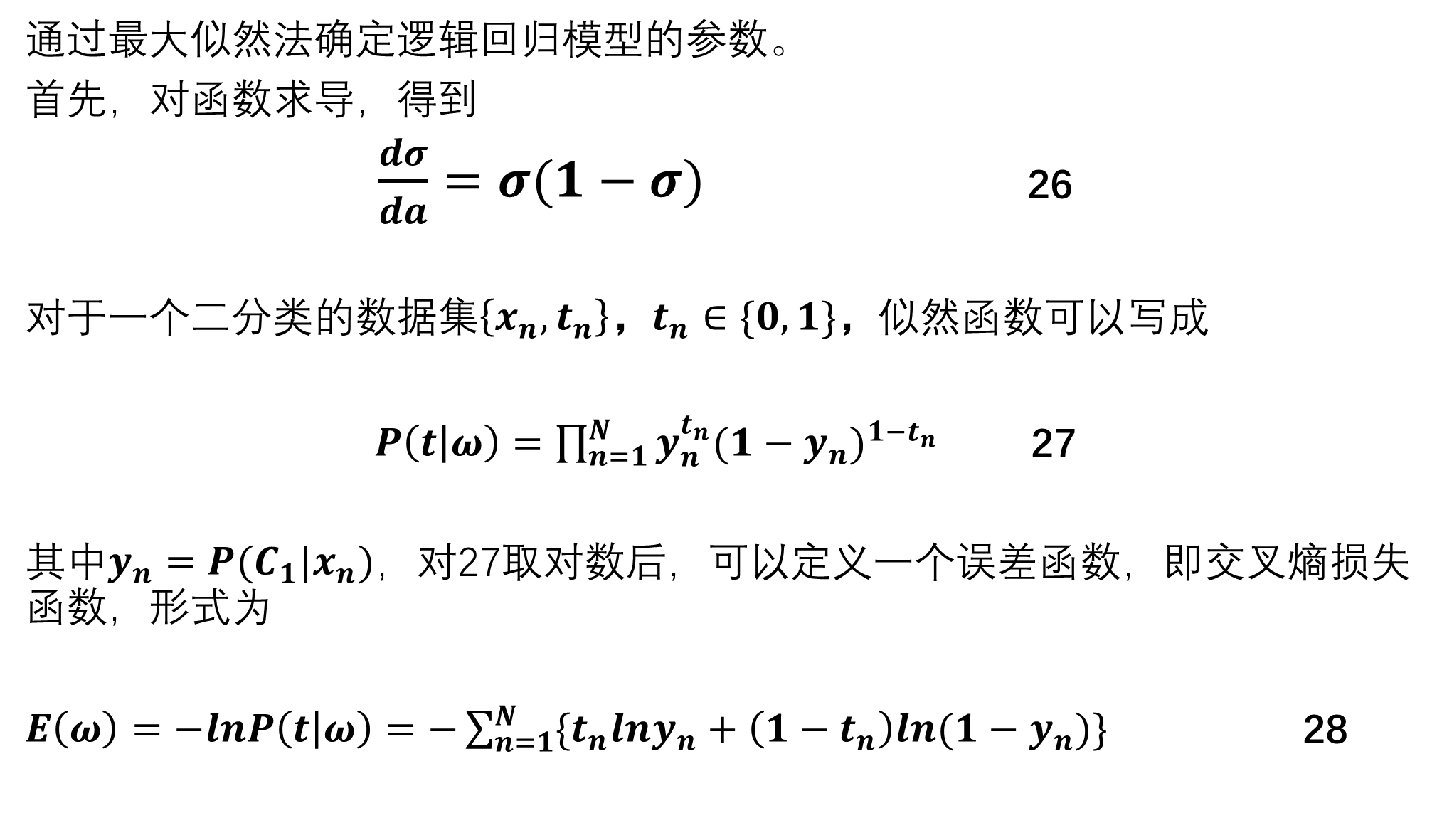
通过最大似然法确定逻辑回归模型的参数。
首先，对函数求导，得到
$\frac{dσ}{da}=σ(1−σ)$ 26
对于一个二分类的数据集$\left\{x_{n},t_{n}\right\}$，$t_{n}∈\{0,1\}$，似然函数可以写成
$P\left(t | ω\right)=\prod_{n=1}^{N}{y_{n}^{t_{n}}{(1−y_{n})}^{1−t_{n}}}$ 27
其中$y_{n}=P(C_{1}|x_{n})$，对27取对数后，可以定义一个误差函数，即交叉熵损失函数，形式为
$E\left(ω\right)=−lnP\left(t | ω\right)=−\sum_{n=1}^{N}{\{t_{n}lny_{n}+\left(1−t_{n}\right)ln(1−y_{n})\}}$ 28

Slide 18

对于$ω求$梯度，得到
$∇E\left(ω\right)=\sum_{n=1}^{N}{\left(y_{n}−t_{n}\right)x_{n}}$ 29
通常是用梯度下降法对参数进行拟合
$ω^{(n+1)}=ω^{n}−η∇E\left(ω\right)$ 30

Slide 19
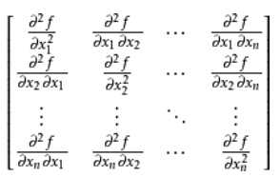
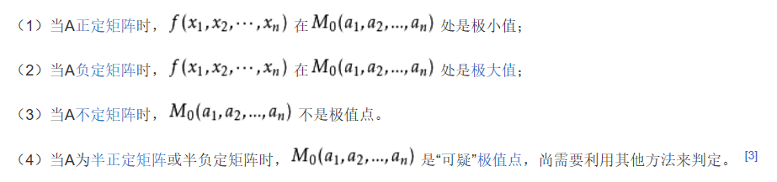

迭代重加权最小平方
牛顿迭代法：
$ω^{(n+1)}=ω^{n}−H^{−1}∇E\left(ω\right)$ 31
H为海森矩阵，是$E(ω)$关于$ω的二阶$导数。

Slide 20
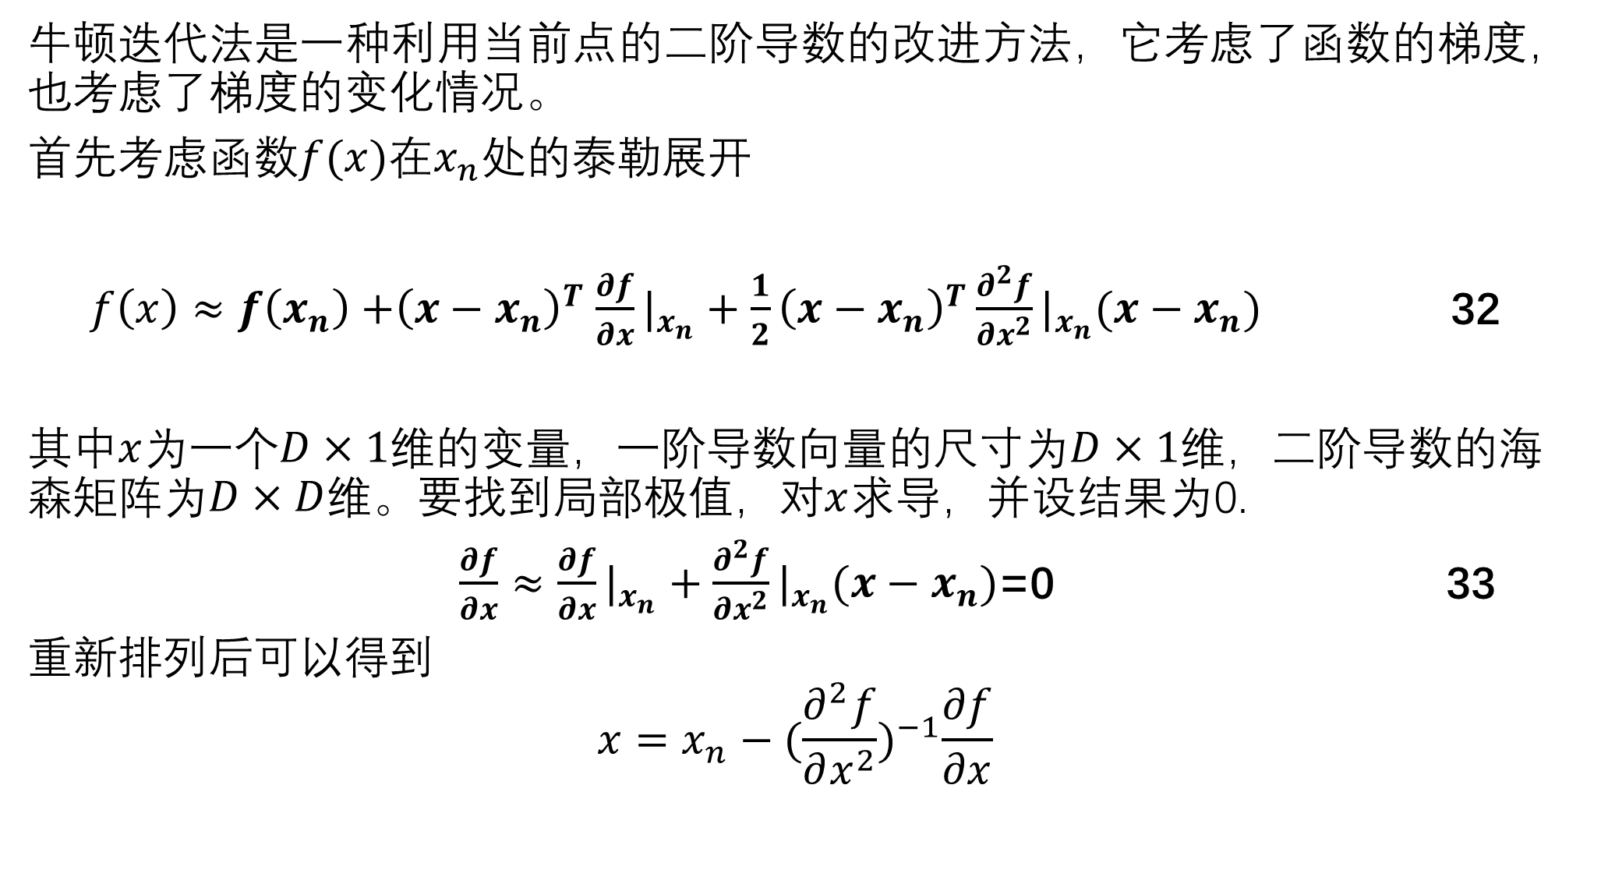
牛顿迭代法是一种利用当前点的二阶导数的改进方法，它考虑了函数的梯度，也考虑了梯度的变化情况。
首先考虑函数$f(x)在x_{n}$处的泰勒展开
$f\left(x\right)≈f\left(x_{n}\right){+\left(x−x_{n}\right)}^{T}{\frac{∂f}{∂x}|}_{x_{n}}+\frac{1}{2}{\left(x−x_{n}\right)}^{T}{\frac{∂^{2}f}{∂x^{2}}|}_{x_{n}}(x−x_{n})$ 32
其中$x$为一个$D×1$维的变量，一阶导数向量的尺寸为$D×1$维，二阶导数的海森矩阵为$D×D$维。要找到局部极值，对$x$求导，并设结果为0.
$\frac{∂f}{∂x}≈{\frac{∂f}{∂x}|}_{x_{n}}+{\frac{∂^{2}f}{∂x^{2}}|}_{x_{n}}(x−x_{n})$=0 33
重新排列后可以得到
$$x=x_{n}−{(\frac{∂^{2}f}{∂x^{2}})}^{−1}\frac{∂f}{∂x}$$

Slide 21
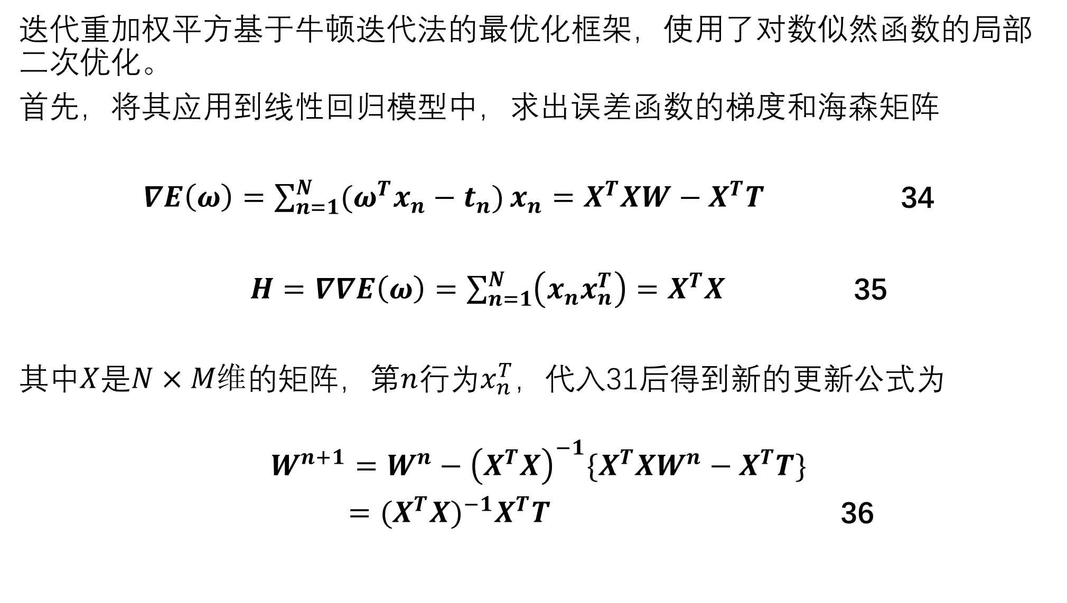
迭代重加权平方基于牛顿迭代法的最优化框架，使用了对数似然函数的局部二次优化。
首先，将其应用到线性回归模型中，求出误差函数的梯度和海森矩阵
$∇E\left(ω\right)=\sum_{n=1}^{N}{(ω^{T}x_{n}−t_{n})}x_{n}=X^{T}XW−X^{T}T$ 34
$H=∇∇E\left(ω\right)=\sum_{n=1}^{N}{\left(x_{n}x_{n}^{T}\right)=X^{T}X}$ 35
其中$X$是$N×M维$的矩阵，第$n$行为$x_{n}^{T}$，代入31后得到新的更新公式为
$$W^{n+1}=W^{n}−{\left(X^{T}X\right)}^{−1}\{X^{T}XW^{n}−X^{T}T\}$$
$={(X^{T}X)}^{−1}X^{T}T$ 36

Slide 22
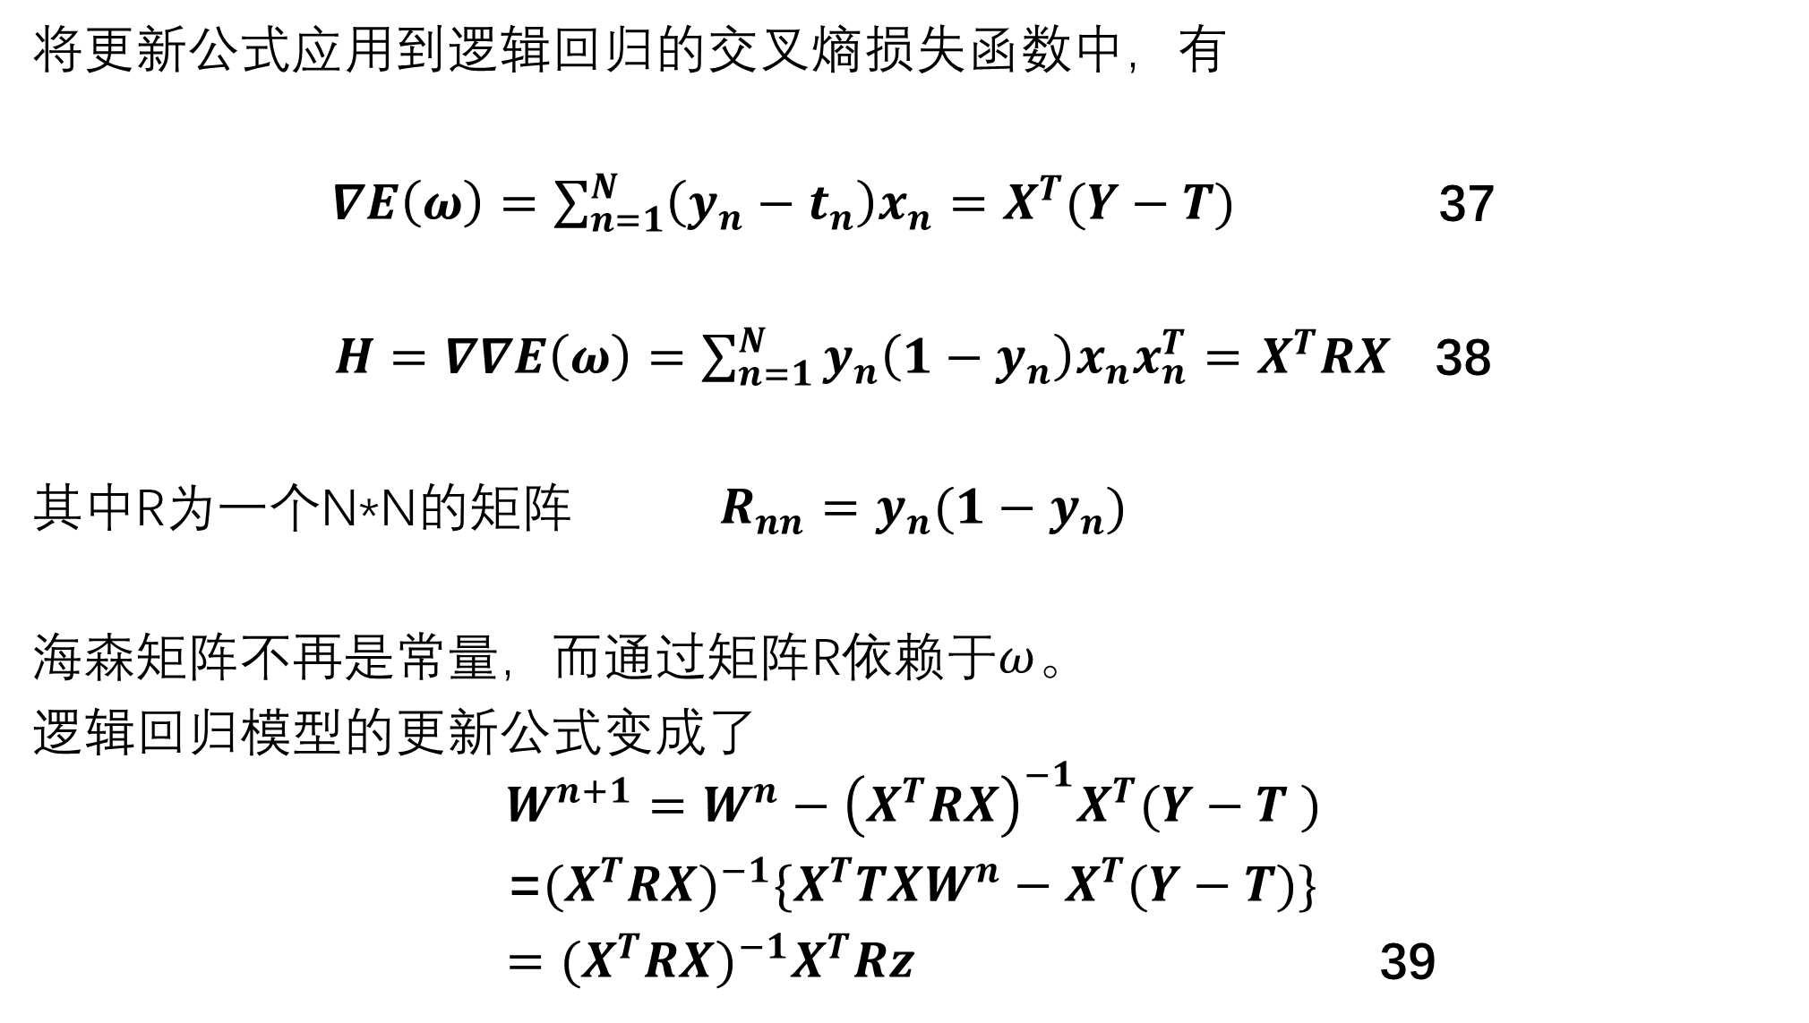
将更新公式应用到逻辑回归的交叉熵损失函数中，有
$∇E\left(ω\right)=\sum_{n=1}^{N}{\left(y_{n}−t_{n}\right)x_{n}=X^{T}(Y−T)}$ 37
$H=∇∇E\left(ω\right)=\sum_{n=1}^{N}{y_{n}\left(1−y_{n}\right)x_{n}x_{n}^{T}}=X^{T}RX$ 38
其中R为一个N*N的矩阵 $R_{nn}=y_{n}(1−y_{n})$
海森矩阵不再是常量，而通过矩阵R依赖于$ω$。
逻辑回归模型的更新公式变成了
$$W^{n+1}=W^{n}−{\left(X^{T}RX\right)}^{−1}X^{T}(Y−T )$$
=${(X^{T}RX)}^{−1}\{X^{T}TXW^{n}−X^{T}(Y−T)\}$
$={(X^{T}RX)}^{−1}X^{T}Rz$ 39

Slide 23
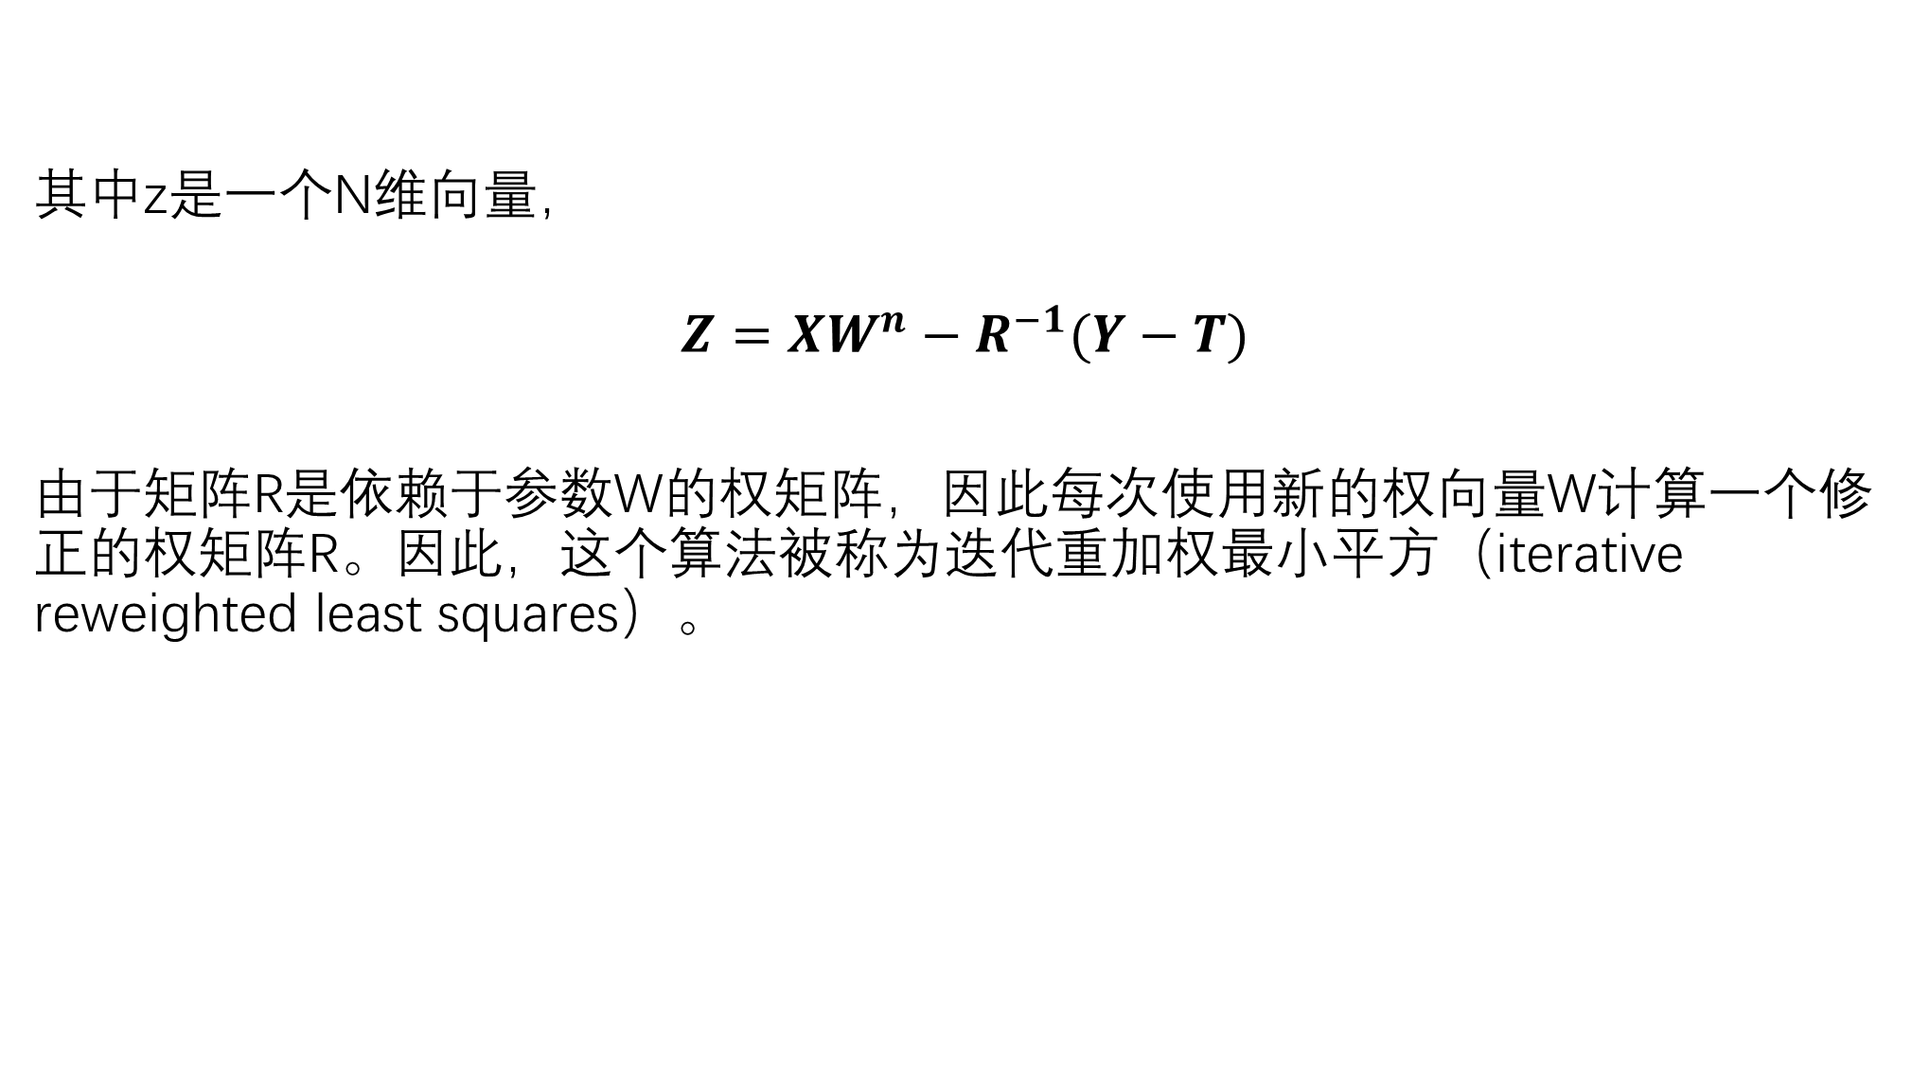
其中z是一个N维向量，
$$Z=XW^{n}−R^{−1}(Y−T)$$
由于矩阵R是依赖于参数W的权矩阵，因此每次使用新的权向量W计算一个修正的权矩阵R。因此，这个算法被称为迭代重加权最小平方（iterative reweighted least squares）。

Slide 24
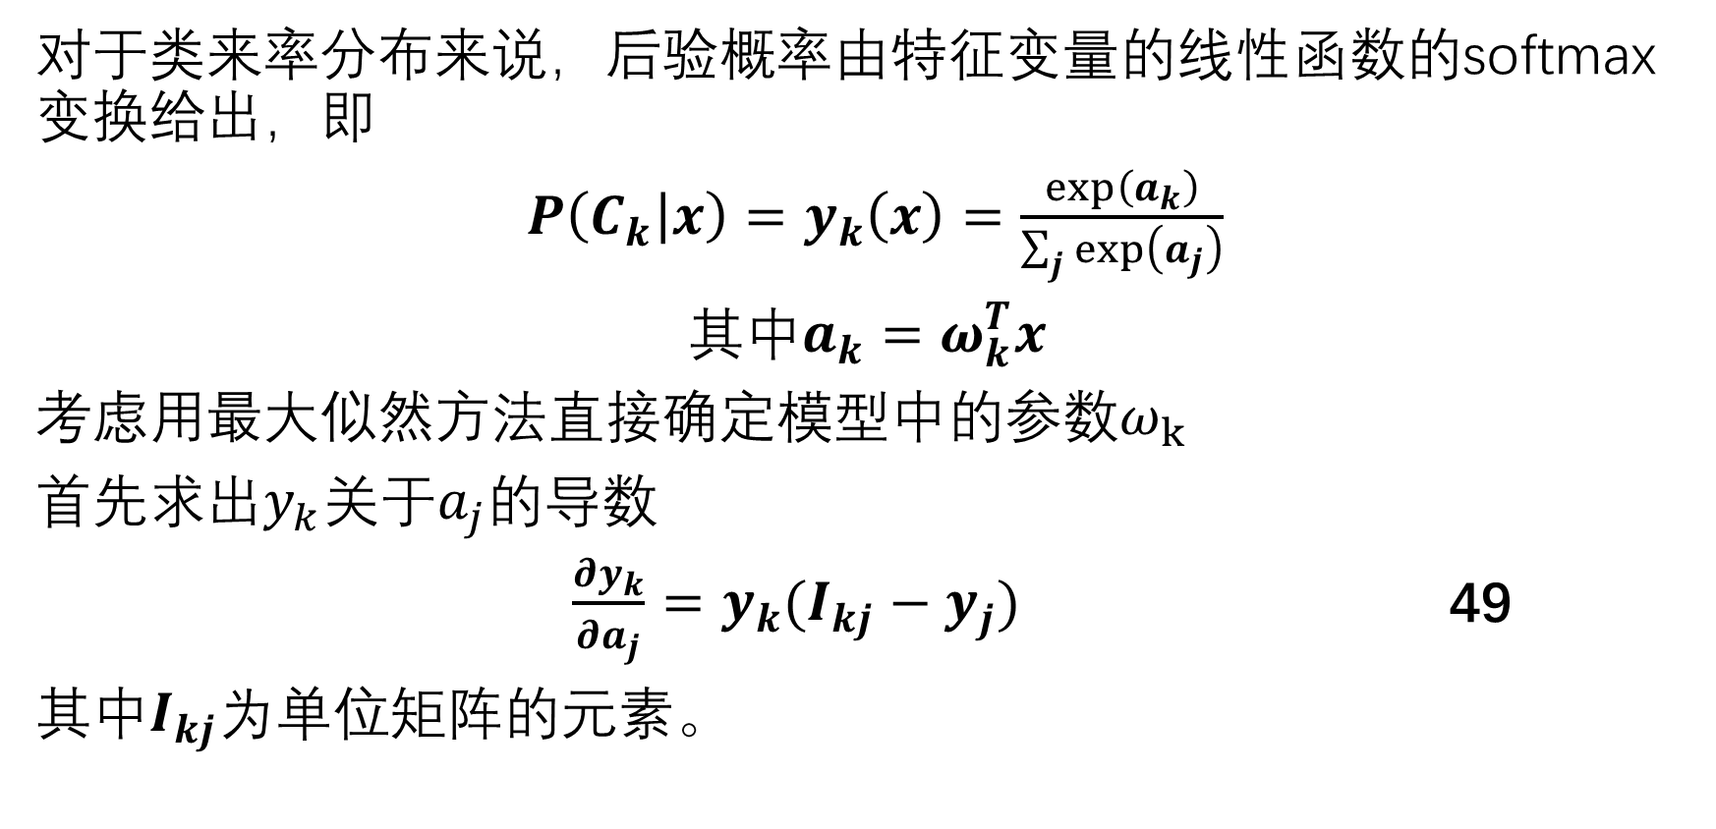
多类逻辑回归
对于类来率分布来说，后验概率由特征变量的线性函数的softmax变换给出，即
$P\left(C_{k} | x\right)=y_{k}\left(x\right)=\frac{\exp\left(a_{k}\right)}{\sum_{j}{\exp\left(a_{j}\right)}}$
其中$a_{k}=ω_{k}^{T}x$
考虑用最大似然方法直接确定模型中的参数$ω_{k}$
首先求出$y_{k}关于a_{j}$的导数
$\frac{∂y_{k}}{∂a_{j}}=y_{k}(I_{kj}−y_{j})$ 49
其中$I_{kj}为$单位矩阵的元素。

Slide 25
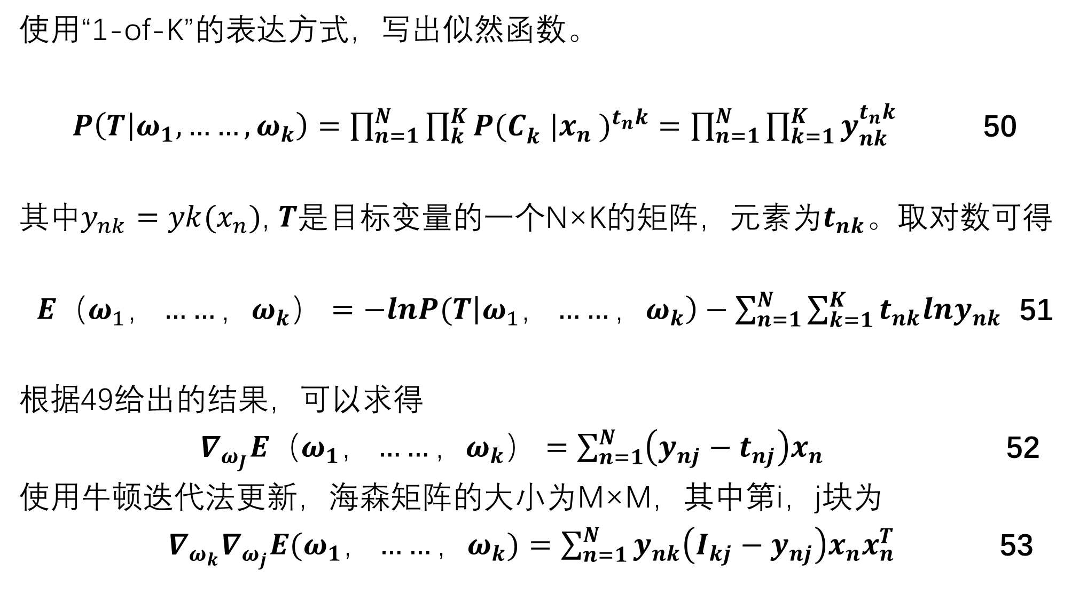
使用“1-of-K”的表达方式，写出似然函数。
$P\left(T | ω_{1},……,ω_{k}\right)=\prod_{n=1}^{N}{\prod_{k}^{K}{{P(C_{k}^{}|x_{n}^{})}^{t_{n}k}}=\prod_{n=1}^{N}{\prod_{k=1}^{K}{y_{nk}^{t_{n}k}}}}$ 50
其中$y_{nk}=yk(x_{n})$, $T$是目标变量的一个N×K的矩阵，元素为$t_{nk}$。取对数可得
$E{（ω}_{1}，……，ω_{k}）=−lnP(T\left|ω_{1}，……，ω_{k}\right)−\sum_{n=1}^{N}{\sum_{k=1}^{K}{t_{nk}lny_{nk}}}$ 51
根据49给出的结果，可以求得
$∇_{ω_{J}}E{（ω}_{1}，……，ω_{k}）=\sum_{n=1}^{N}{\left(y_{nj}−t_{nj}\right)x_{n}}$ 52
使用牛顿迭代法更新，海森矩阵的大小为M×M，其中第i，j块为
$∇_{ω_{k}}∇_{ω_{j}}E{(ω}_{1}，……，ω_{k})=\sum_{n=1}^{N}{y_{nk}\left(I_{kj}−y_{nj}\right)x_{n}x_{n}^{T}}$ 53

Slide 26
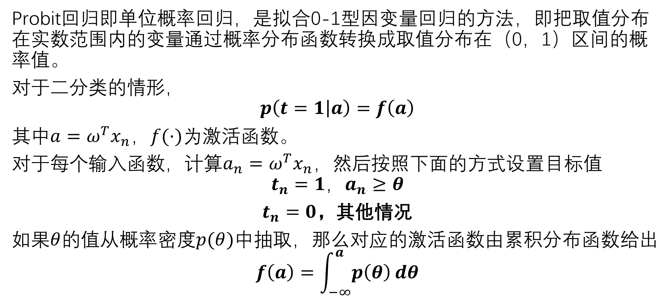
Probit回归
Probit回归即单位概率回归，是拟合0-1型因变量回归的方法，即把取值分布在实数范围内的变量通过概率分布函数转换成取值分布在（0，1）区间的概率值。
对于二分类的情形，
$$p\left(t=1 | a\right)=f\left(a\right)$$
其中$a=ω^{T}x_{n}$，$f(·)$为激活函数。
对于每个输入函数，计算$a_{n}=ω^{T}x_{n}$，然后按照下面的方式设置目标值
$$t_{n}=1，a_{n}≥θ$$
$t_{n}=0$，其他情况
如果$θ$的值从概率密度$p(θ)中$抽取，那么对应的激活函数由累积分布函数给出
$$f\left(a\right)=\int_{−∞}^{a}{p\left(θ\right)}dθ$$

Slide 27
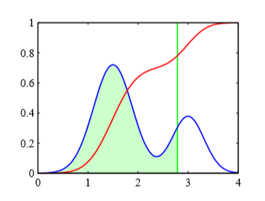
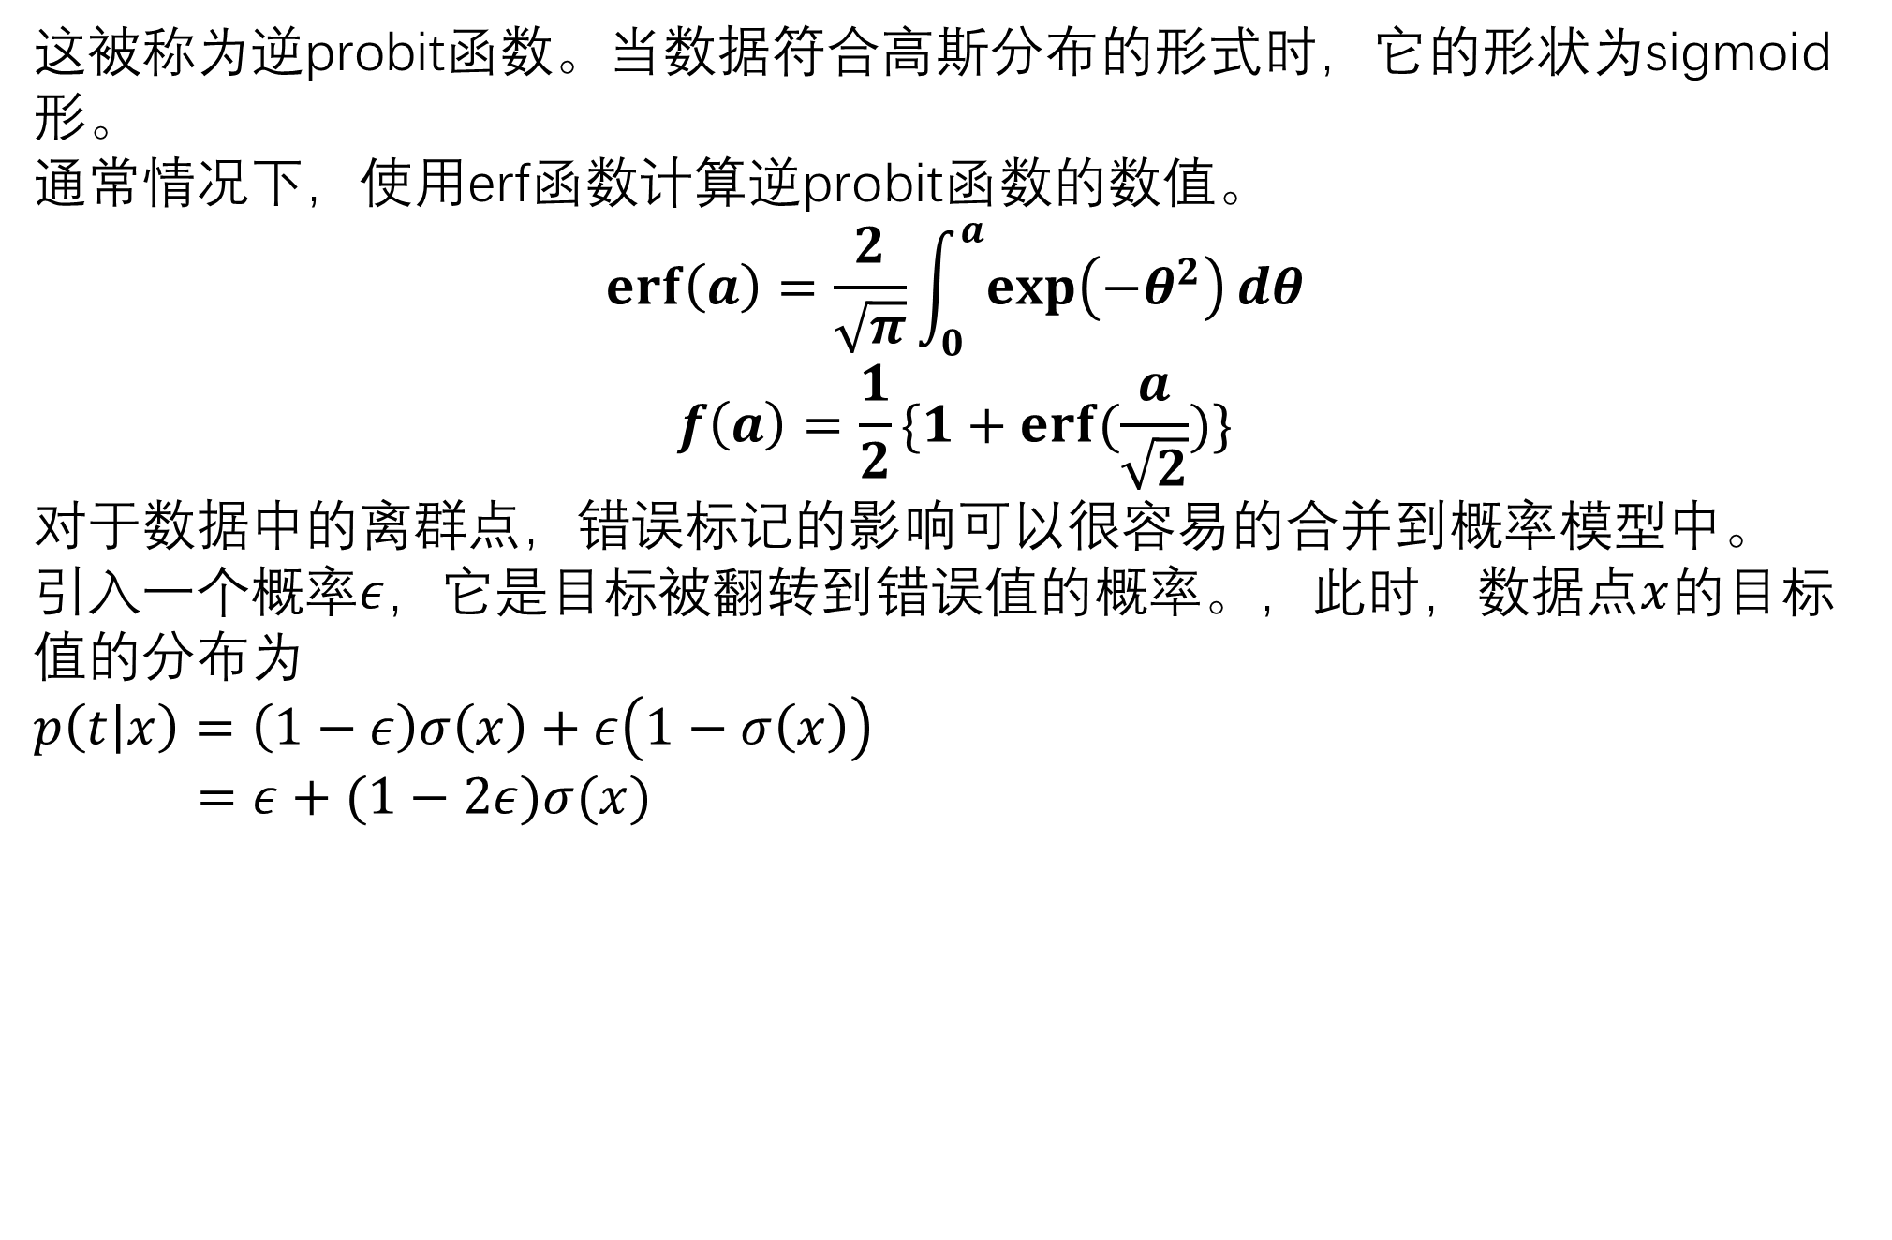
这被称为逆probit函数。当数据符合高斯分布的形式时，它的形状为sigmoid形。
通常情况下，使用erf函数计算逆probit函数的数值。
$$\operatorname{erf}\left(a\right)=\frac{2}{\sqrt{π}}\int_{0}^{a}{\exp\left(−θ^{2}\right)dθ}$$
$$f\left(a\right)=\frac{1}{2}\{1+erf⁡(\frac{a}{\sqrt{2}})\}$$
对于数据中的离群点，错误标记的影响可以很容易的合并到概率模型中。
引入一个概率$ε$，它是目标被翻转到错误值的概率。，此时，数据点$x$的目标值的分布为
$$p\left(t | x\right)=\left(1−ε\right)σ\left(x\right)+ε\left(1−σ\left(x\right)\right)$$
$=ε+(1−2ε)σ(x)$

Slide 28
拉普拉斯近似
拉普拉斯近似的目标是找到定义在一组连续变量上的概率密度的高斯近似。
拉普拉斯近似确定均值及方差的方法：
1、均值是后验概率分布的峰值；
2、方差使峰值处的二阶导数值和后验概率分布在峰值处的二阶导数的真实值相匹配。

Slide 29
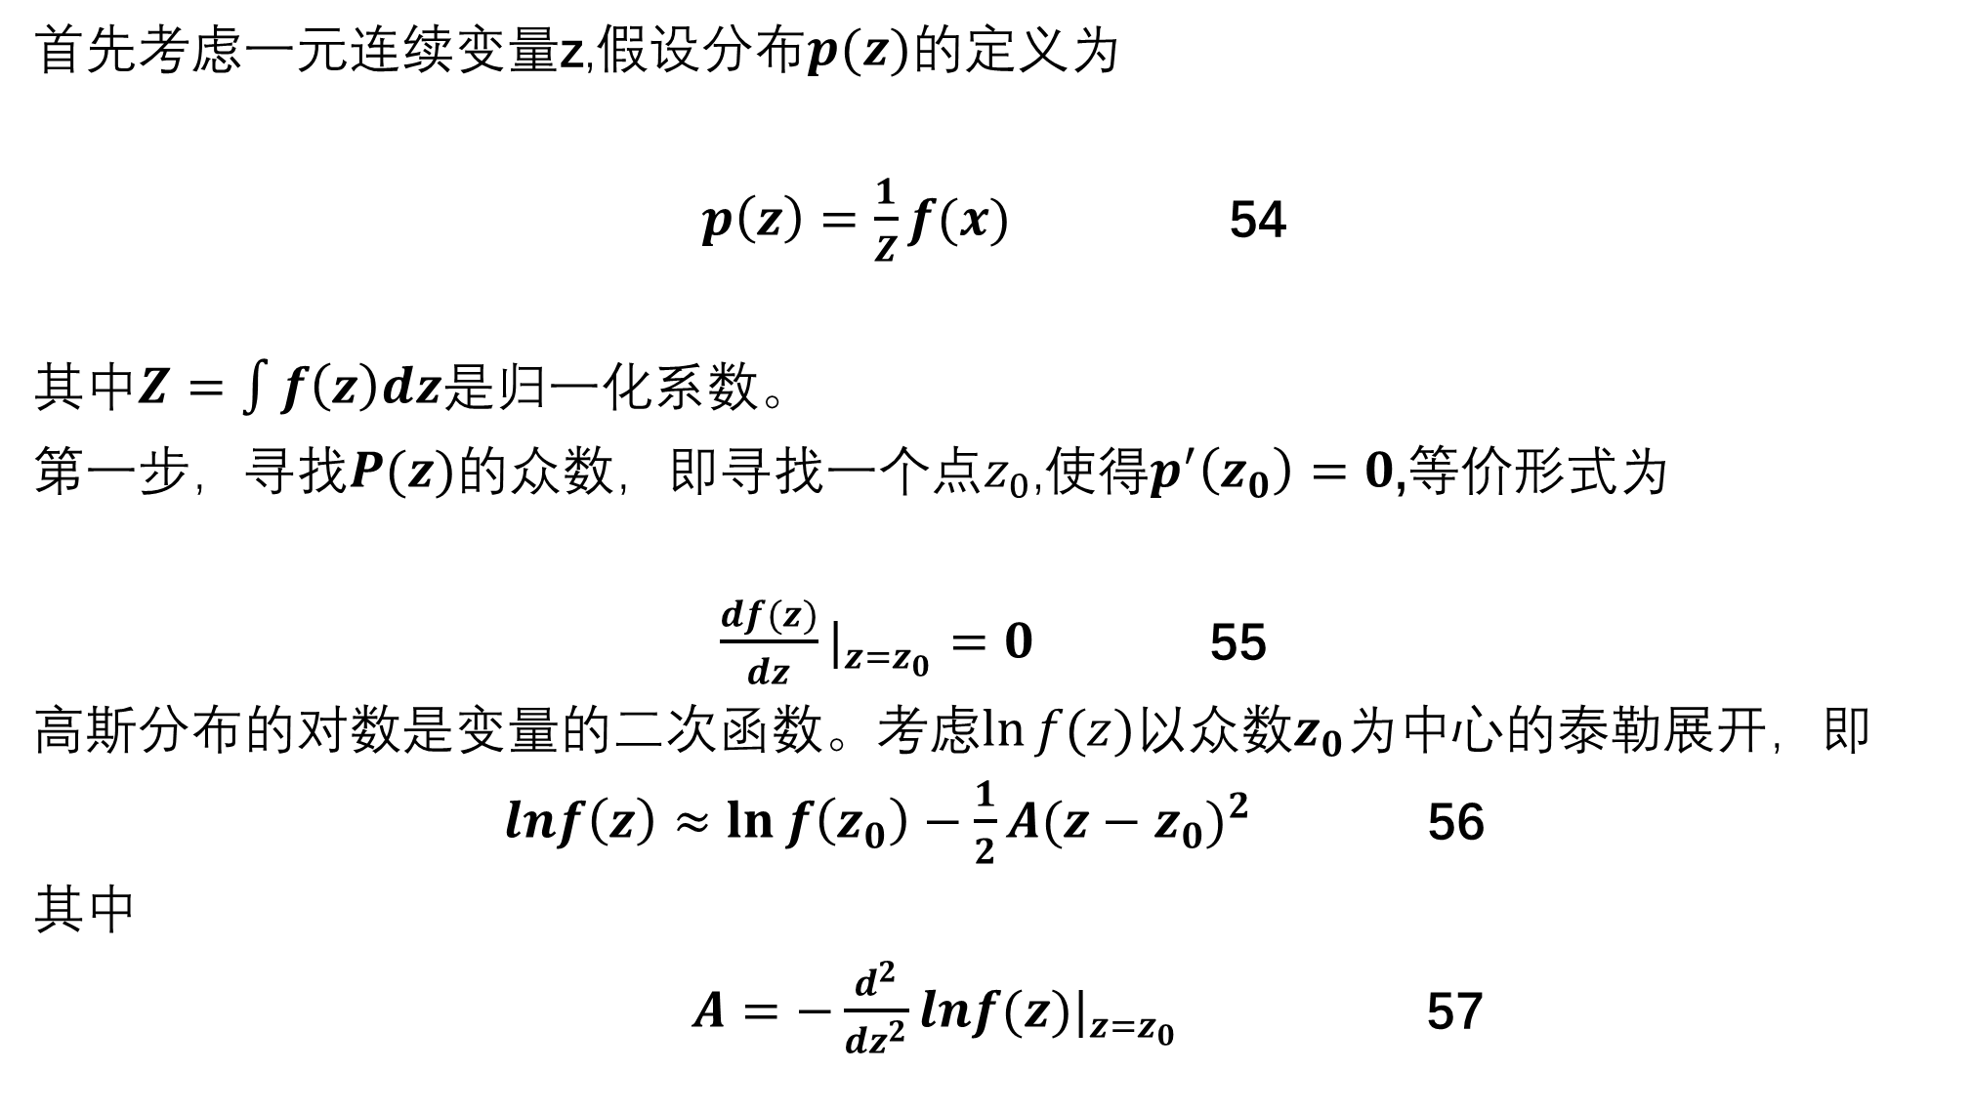
首先考虑一元连续变量z,假设$分布p(z)$的定义为
$p\left(z\right)=\frac{1}{Z}f(x)$ 54
其中$Z=\int{f\left(z\right)dz}$是归一化系数。
第一步，寻找$P(z)$的众数，即寻找一个点$z_{0}$,使得$p^{′}\left(z_{0}\right)=0$,等价形式为
${\frac{df(z)}{dz}|}_{z=z_{0}}=0$ 55
高斯分布的对数是变量的二次函数。考虑$ln⁡f(z)$以众数$z_{0}$为中心的泰勒展开，即
$lnf\left(z\right)≈\ln{f\left(z_{0}\right)}−\frac{1}{2}A{(z−z_{0})}^{2}$ 56
其中
$A=−\frac{d^{2}}{dz^{2}}lnf(z)|_{z=z_{0}}$ 57

Slide 30

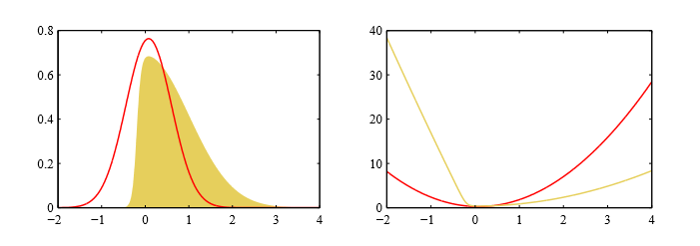

两侧同时取指数，有
$f(z)≈f\left(z_{0}\right)exp⁡\{−\frac{A}{2}{(z−z_{0})}^{2}\}$ 58
使用归一化的高斯分布的标准形式
$q\left(z\right)={(\frac{A}{2π})}^{\frac{1}{2}}exp⁡\{−\frac{A}{2}{(z−z_{0})}^{2}\}$ 59

Slide 31

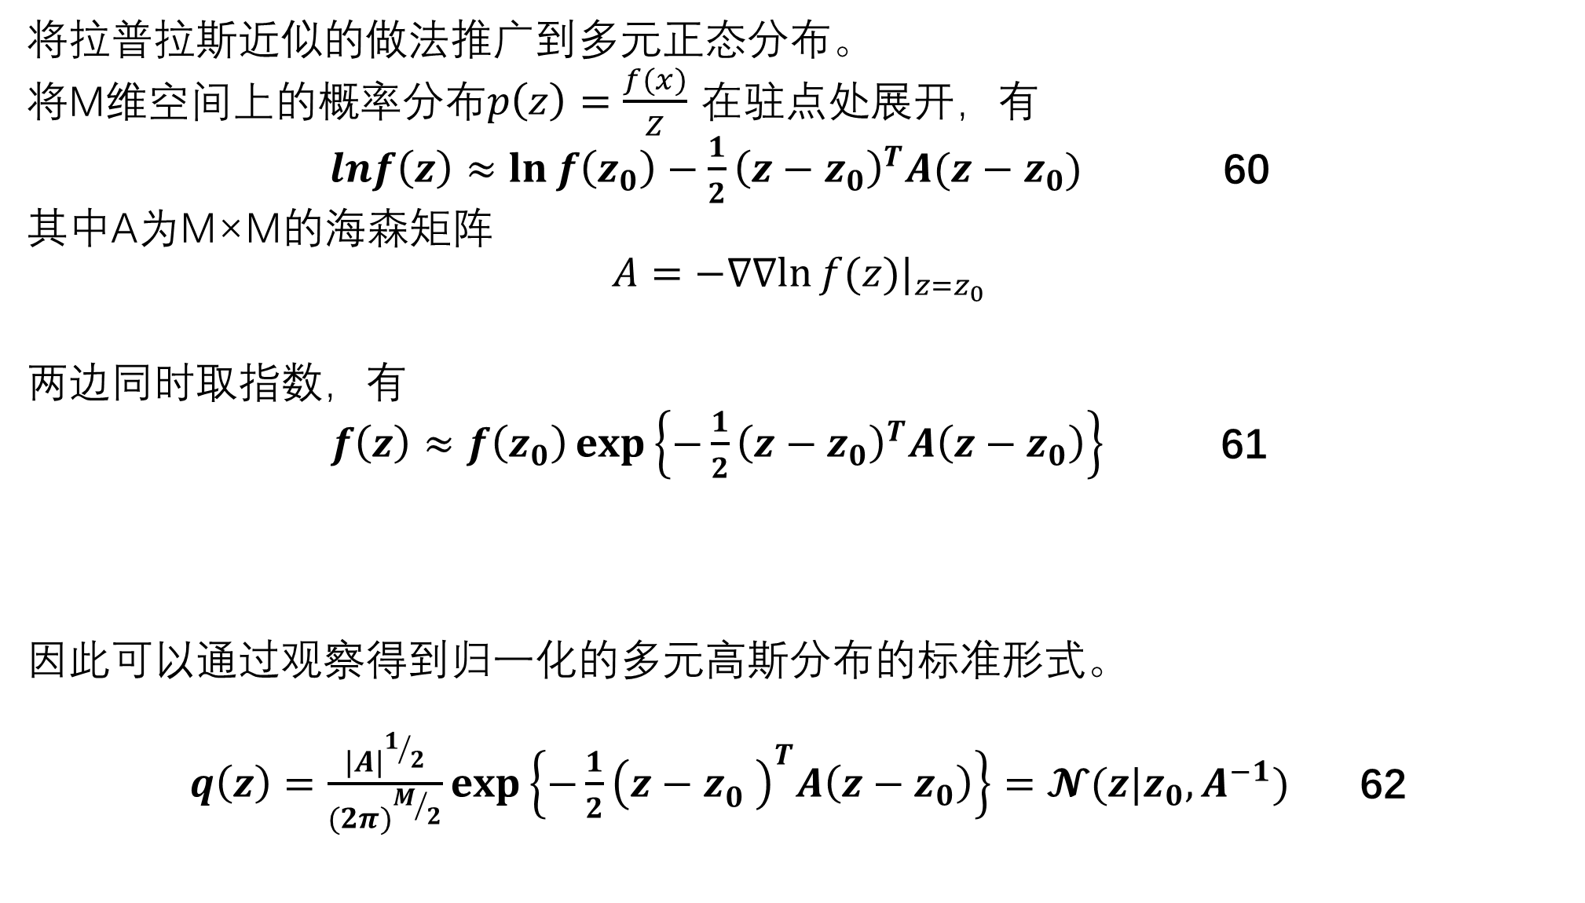
将拉普拉斯近似的做法推广到多元正态分布。
将M维空间上的概率分布$p\left(z\right)=\frac{f(x)}{Z}$ 在驻点处展开，有
$lnf\left(z\right)≈\ln{f\left(z_{0}\right)}−\frac{1}{2}{\left(z−z_{0}\right)}^{T}A(z−z_{0})$ 60
其中A为M×M的海森矩阵
$$A=−∇∇{ln⁡f(z)|}_{z=z_{0}}$$
两边同时取指数，有
$f\left(z\right)≈f\left(z_{0}\right)\exp\left\{−\frac{1}{2}{\left(z−z_{0}\right)}^{T}A\left(z−z_{0}\right)\right\}$ 61
因此可以通过观察得到归一化的多元高斯分布的标准形式。
$q\left(z\right)=\frac{{|A|}^{1/2}}{{(2π)}^{M/2}}\exp\left\{−\frac{1}{2}{\left(z−z_{0}^{}\right)}^{T}A\left(z−z_{0}\right)\right\}=𝓝(z|z_{0},A^{−1})$ 62

Slide 32

为了应用拉普拉斯近似，我们首先需要寻找众数$z_{0}$，然后计算在那个众数位置上的海森矩阵。在实际应用中，众数通常可以运用某种形式的数值最优化算法得到。在实际应用中遇到的概率分布都是多峰的，因此根据考虑的峰值不同，会有不同的拉普拉斯近似。

Slide 33
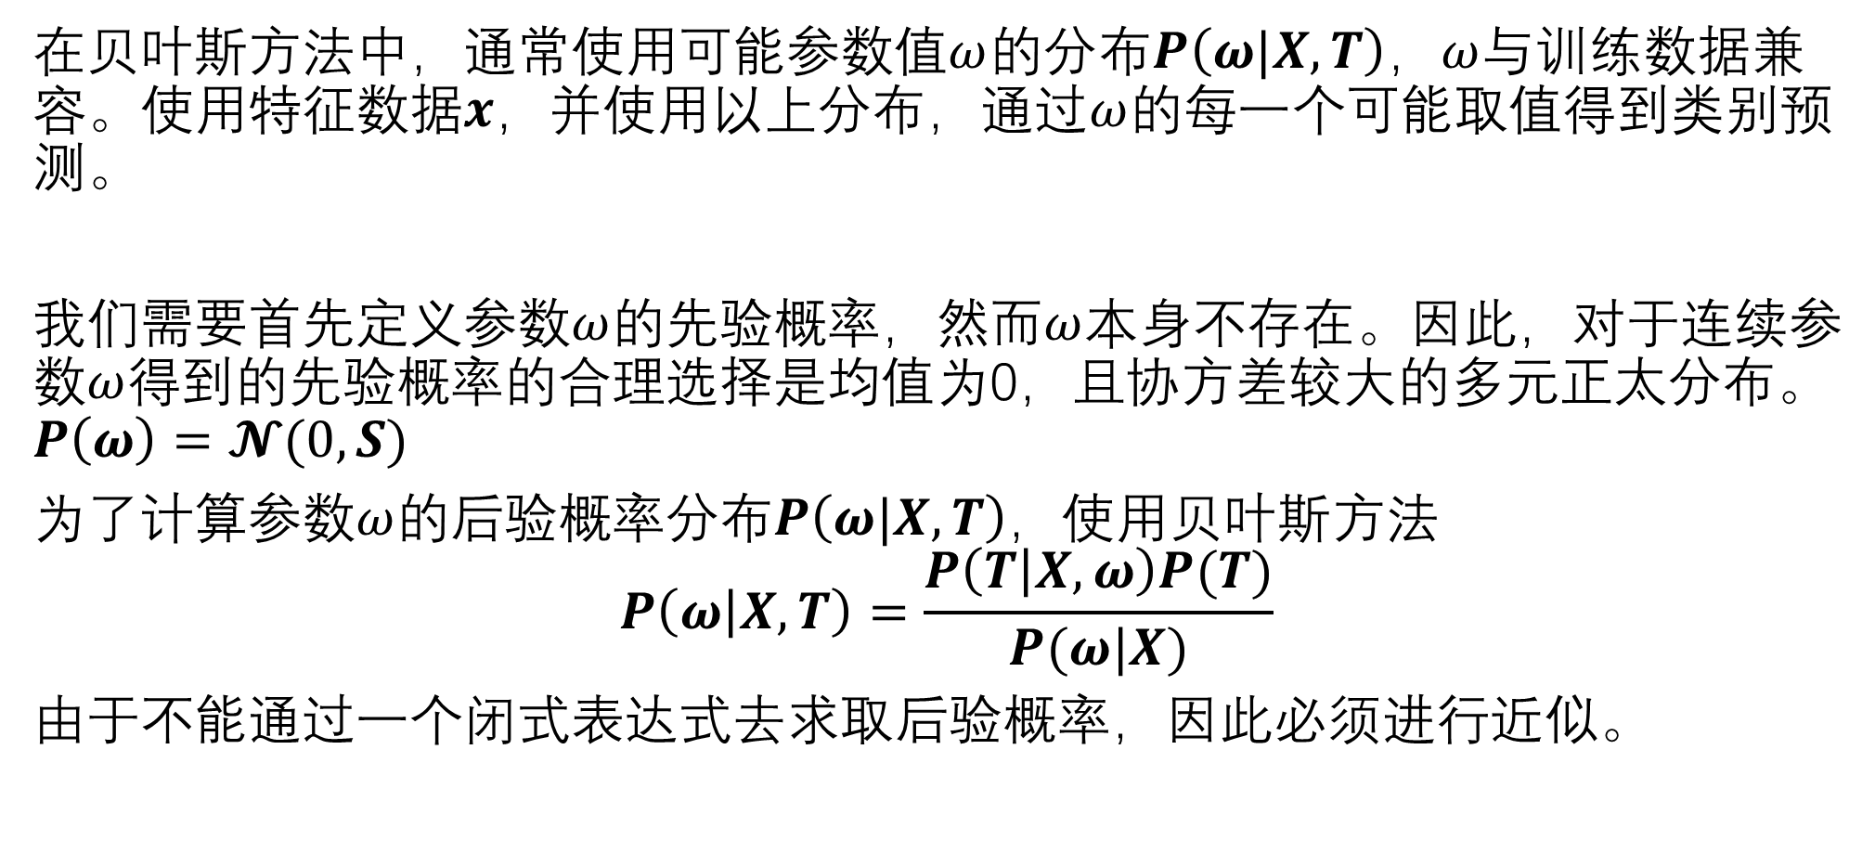
贝叶斯逻辑回归
在贝叶斯方法中，通常使用可能$参数值ω$的分布$P\left(ω|X,T\right)，ω$与训练数据兼容。使用特征数据$x$，并使用以上分布，通过$ω$的每一个可能取值得到类别预测。
我们需要首先定义参数$ω$的先验概率，然而$ω$本身不存在。因此，对于连续参数$ω$得到的先验概率的合理选择是均值为0，且协方差较大的多元正太分布。 $P\left(ω\right)=𝓝(0,S)$
为了计算参数$ω$的后验概率分布$P\left(ω|X,T\right)$，使用贝叶斯方法
$$P\left(ω | X,T\right)=\frac{P\left(T | X,ω\right)P(T)}{P(ω|X)}$$
由于不能通过一个闭式表达式去求取后验概率，因此必须进行近似。

Slide 34

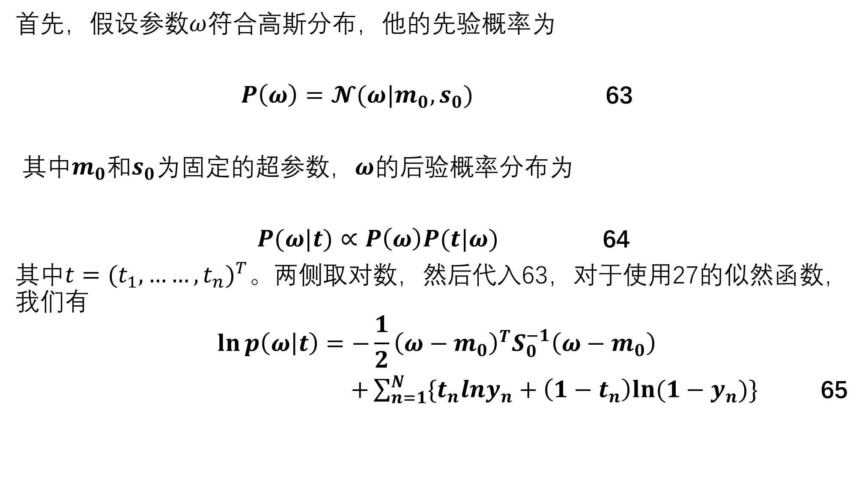
首先，假设参数$ω$符合高斯分布，他的先验概率为
$P\left(ω\right)=𝓝(ω|m_{0},s_{0})$ 63
其中$m_{0}$和$s_{0}$为固定的超参数，$ω$的后验概率分布为
$P(ω|t)∝P\left(ω\right)P(t|ω)$ 64
其中$t={(t_{1},……,t_{n})}^{T}$。两侧取对数，然后代入63，对于使用27的似然函数，我们有
$$\ln{p\left(ω | t\right)}=−\frac{1}{2}{\left(ω−m_{0}\right)}^{T}S_{0}^{−1}\left(ω−m_{0}\right)$$
$+\sum_{n=1}^{N}{\{t_{n}lny_{n}+\left(1−t_{n}\right)ln⁡(1−y_{n})\}}$ 65

Slide 35
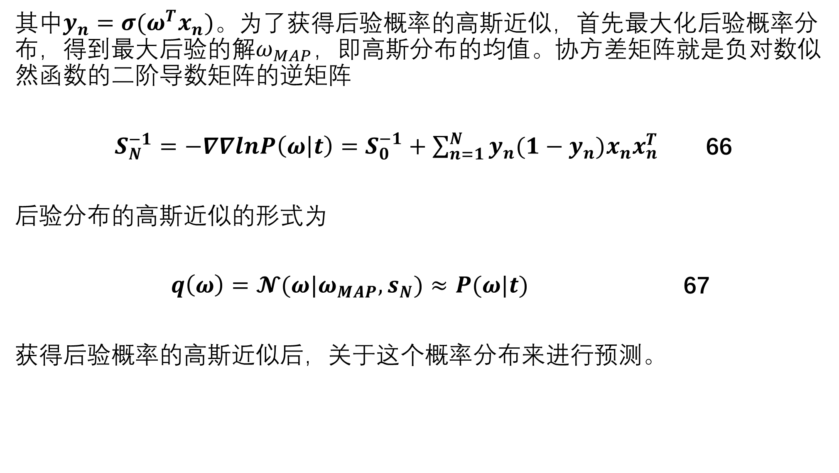
其中$y_{n}=σ(ω^{T}x_{n})$。为了获得后验概率的高斯近似，首先最大化后验概率分布，得到最大后验的解$ω_{MAP}$，即高斯分布的均值。协方差矩阵就是负对数似然函数的二阶导数矩阵的逆矩阵
$S_{N}^{−1}=−∇∇lnP\left(ω | t\right)=S_{0}^{−1}+\sum_{n=1}^{N}{y_{n}(1−y_{n})x_{n}x_{n}^{T}}$ 66
后验分布的高斯近似的形式为
$q\left(ω\right)=𝓝(ω|ω_{MAP},s_{N})≈$ $P(ω|t)$ 67
获得后验概率的高斯近似后，关于这个概率分布来进行预测。

Slide 36
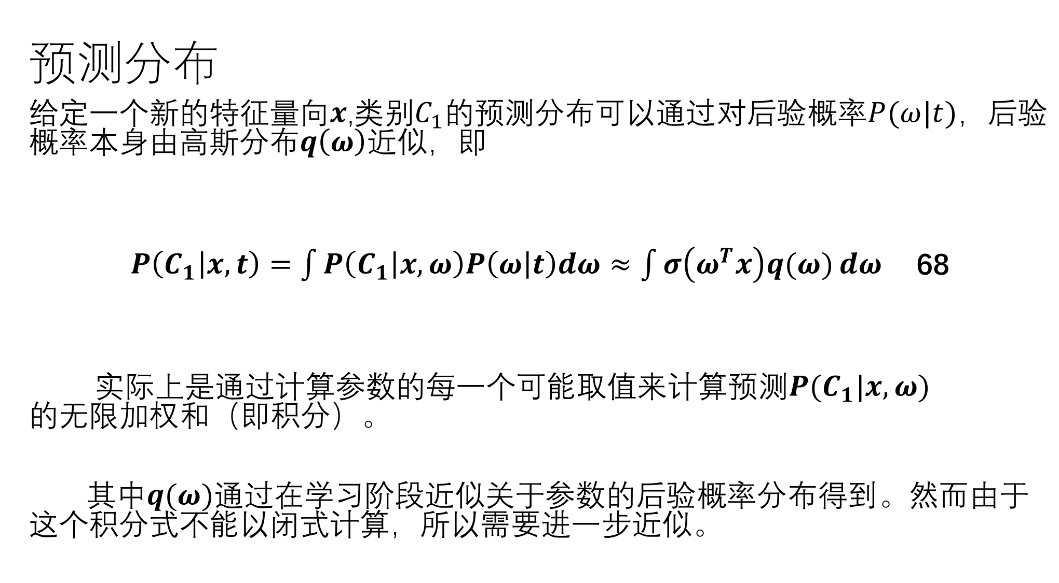
预测分布
给定一个新的特征量向$x$,类别$C_{1}的$预测分布可以通过对后验概率$P(ω|t)，后验$概率本身由高斯分布$q\left(ω\right)$近似，即
$P\left(C_{1} | x,t\right)=\int{P\left(C_{1} | x,ω\right)P\left(ω | t\right)dω≈\int{σ\left(ω^{T}x\right)q(ω)}dω}$ 68
实际上是通过计算参数的每一个可能取值来计算预测$P(C_{1}|x,ω)的无限加权和$（即积分）。
其中$q(ω)$通过在学习阶段近似关于参数的后验概率分布得到。然而由于这个积分式不能以闭式计算，所以需要进一步近似。

Slide 37
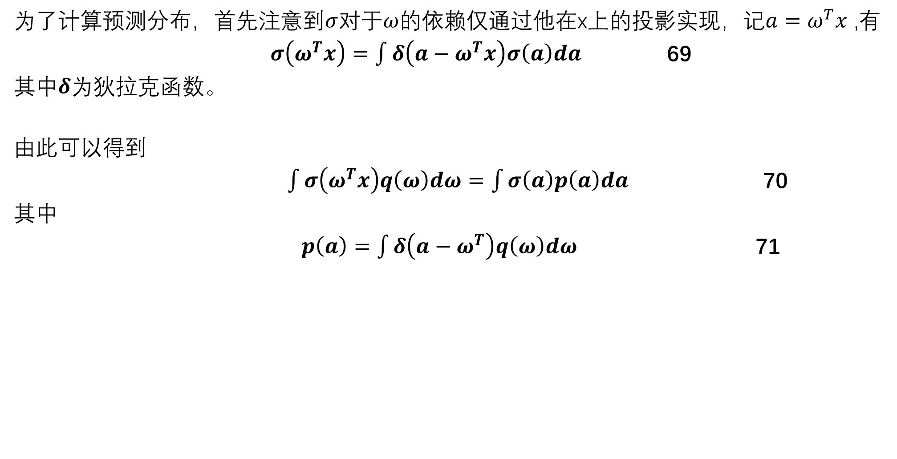
为了计算预测分布，首先注意到$σ$对于$ω$的依赖仅通过他在x上的投影实现，记$a=ω^{T}x$ ,有
$σ\left(ω^{T}x\right)=\int{δ\left(a−ω^{T}x\right)σ\left(a\right)da}$ 69
其中$δ$为狄拉克函数。
由此可以得到
$\int{σ\left(ω^{T}x\right)q\left(ω\right)dω=\int{σ\left(a\right)p\left(a\right)da}}$ 70
其中
$p\left(a\right)=\int{δ\left(a−ω^{T}\right)q\left(ω\right)dω}$ 71

Slide 38
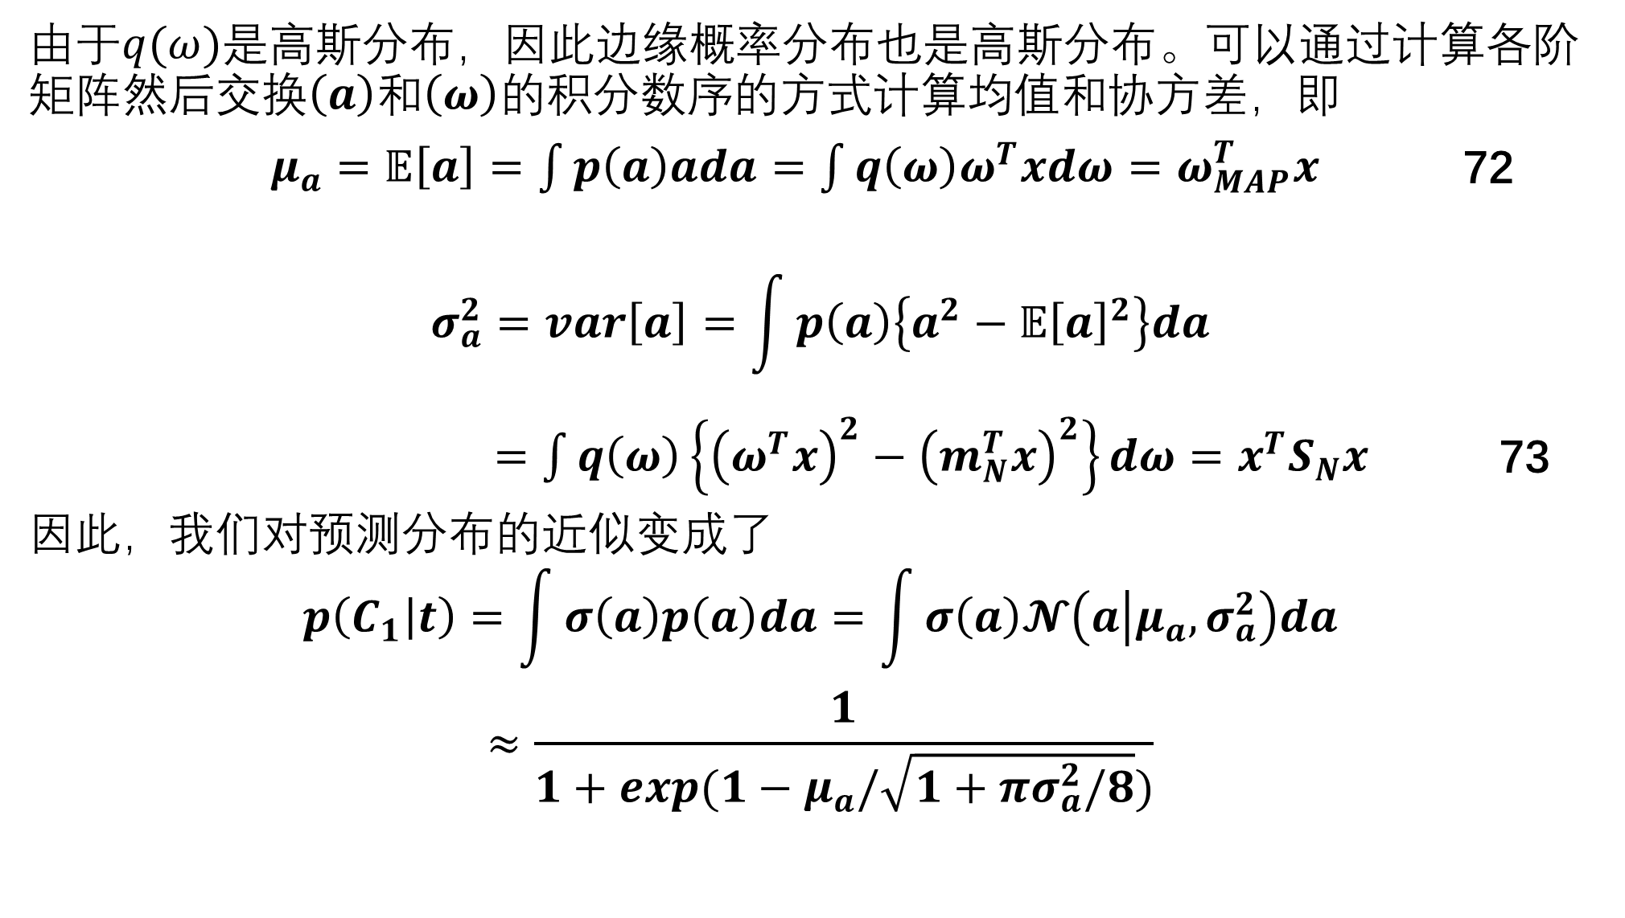
由于$q(ω)$是高斯分布，因此边缘概率分布也是高斯分布。可以通过计算各阶矩阵然后交换$\left(a\right)$和$\left(ω\right)$的积分数序的方式计算均值和协方差，即
$μ_{a}=𝔼\left[a\right]=\int{p\left(a\right)ada=\int{q\left(ω\right)ω^{T}xdω=ω_{MAP}^{T}x}}$ 72
$$σ_{a}^{2}=var\left[a\right]=\int{p\left(a\right)\left\{a^{2}−𝔼{\left[a\right]}^{2}\right\}da}$$
$=\int{q\left(ω\right)\left\{{\left(ω^{T}x\right)}^{2}−{\left(m_{N}^{T}x\right)}^{2}\right\}dω=x^{T}S_{N}x}$ 73
因此，我们对预测分布的近似变成了
$$p\left(C_{1} | t\right)=\int{σ\left(a\right)p\left(a\right)da=\int{σ\left(a\right)𝓝\left(a | μ_{a},σ_{a}^{2}\right)da}}$$
$$≈\frac{1}{1+exp(1−μ_{a}/\sqrt{1+πσ_{a}^{2}/8})}$$

